Slide 1
Enju
仮想マシン
コピー
クローンEnju
仮想マシン

Slide 2
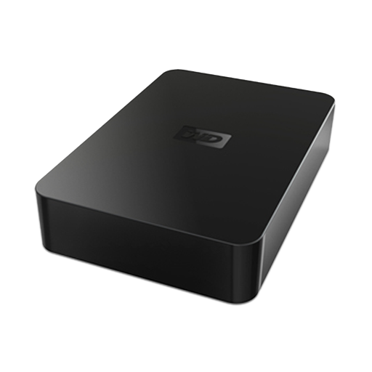

Enju
仮想マシン
外付け
ＨＤＤ
コピー

Slide 3
Enju
仮想マシン
Enju
別のマシン
コピー

